Slide 1

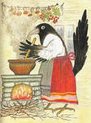

Проект по поликультурному воспитанию в первой младшей группе.
«Русские народные потешки».

Slide 2
Актуальность проекта:
В современной образовательной системе центром является человек, воспитывающийся и развивающийся в поликультурном пространстве. Резкий подъем национального самосознания, стремление к этнической и этнокультурной самоидентификации обусловливают огромный интерес к национальной культуре. Приобщение дошкольников к народной культуре становится социальным заказом общества, что отражено в директивных государственных документах: "Законе об образовании", "Концепции государственной национальной политики", "Концепции модернизации структуры содержания российского образования до 2010 года".
Русский фольклор - одно из действенных и ярких средств, таящий огромные возможности. Знакомство с народными произведениями обогащает чувства и речь малышей, формирует отношение к окружающему миру, играет неоценимую роль во всестороннем развитии.
Целенаправленное и систематическое использование произведений фольклора в детском саду позволяет заложить фундамент психофизического благополучия ребенка, определяющий успешность его общего развития в дошкольный период детства

Slide 3
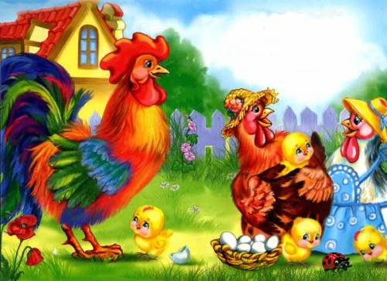
Цель:
Знакомить детей с потешками как жанром устного русского народного творчества

Slide 4
Задачи:
Повышать интерес к русским народным потешкам.
Учить слушать и отвечать на вопросы воспитателя, внимательно рассматривать иллюстрации к потешкам.
Развивать речевой слух ребенка, умение слушать, различать звуки, близкие по звучанию, ритмичность и плавность речи, ее интонацию и выразительность, улавливать повышение и понижение голоса.
Развивать мышление умение подхватывать и читать знакомые строки потешек, передавать жестами и действиями содержание потешки, песенки.
Вызывать у детей эмоциональный отклик на художественное произведение.
Побуждать детей активно включаться в игровые действия, употребляя разные по форме и содержанию обращения.

Slide 5
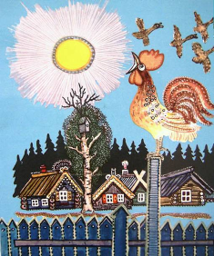
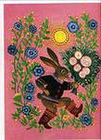
Тип проекта:
познавательно – игровой.
Продолжительность:
краткосрочный (2 недели).
Участники проекта: воспитатели группы, специалисты ДОУ, родители и дети первой младшей группы.

Slide 6
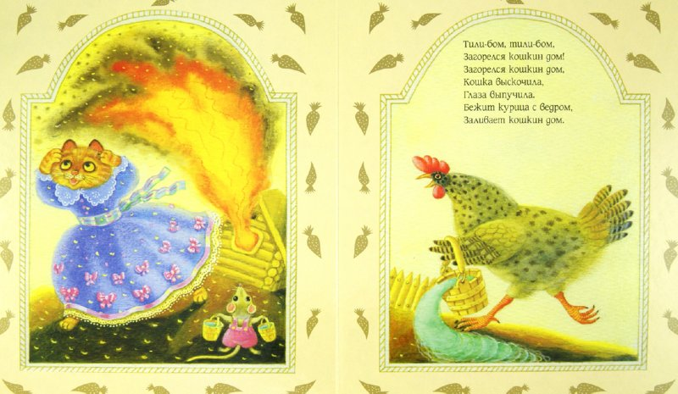
Предполагаемый результат:
Развитие духовно-богатой личности ребенка, как активного участника проекта.
Создание благоприятных условий для саморазвития ребенка.

Slide 7
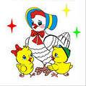
1-й этап:
подобрать фольклорный материал, адекватно возрасту детей;
составить картотеку потешек для всех режимных моментов;
подобрать иллюстрированный материал к фольклорным произведениям.
презентация проекта, открытое занятие.

Slide 8
СОВМЕСТНАЯ ДЕЯТЕЛЬНОСТЬ С ДЕТЬМИ
Чтение, обыгрывание, рассказывание потешек.
Беседы по содержанию потешек.
Изготовление и рассматривание альбома «Любимые потешки».
Физкультурное занятие «На бабушкином дворе»
Дидактические и развивающие игры; «Чей домик?», «Кто в домике живет?», «Угадай и собери», развивающее лото «Животные и птицы».
Чтение потешек: «Баю-бай», «Оладушки», «Как у нашего кота», «Еду-еду к бабе, к деду», «Водичка-водичка», «Петушок», «Как по снегу, по метели трое саночек летели», «Чики-чики-чикалочки», «Как у нашего кота», «Улитка, улитка!», «Киска, киска, киска брысь.'», «Божья хороша».
Изготовление руками детей оладушек и крендельков, заборчика для домика петушка и улитки из пластилина; рисование пальчиками («У меня живет козленок», «Идет дождь», «Снежинки как пушинки») и ладошками («Петушок»).
Театральная деятельность. Обыгрывание потешек.

Slide 9

СОВМЕСТНАЯ ДЕЯТЕЛЬНОСТЬ С РОДИТЕЛЯМИ
Чтение потешек детям дома.
Заучивание потешек вместе с детьми.
Участие в подборе иллюстраций по ознакомлению с потешками.
Помощь в оформлении альбома « Любимые потешки».

Slide 10
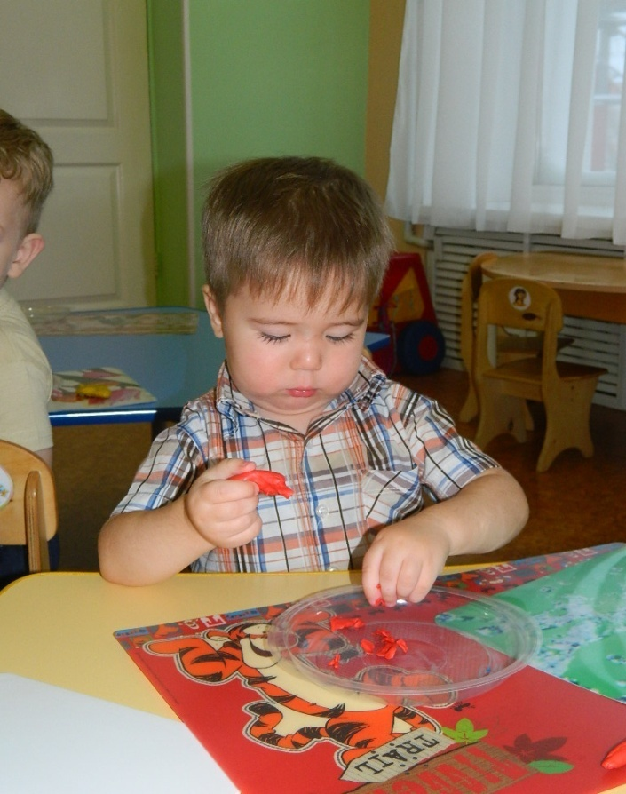
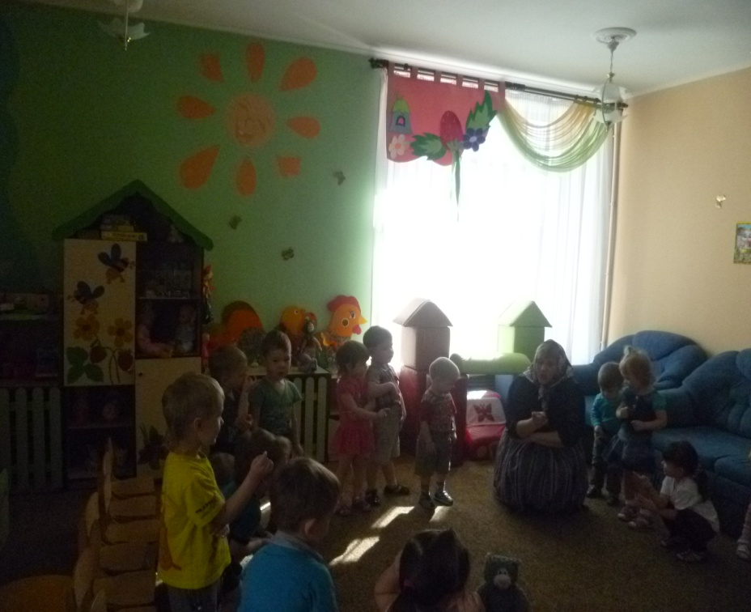
2-й этап. ВЫПОЛНЕНИЕ ПРОЕКТА
На основном этапе в первой младшей группе организована работа, с использованием фольклорных произведений на протяжении всего дня, включая их в различные режимные моменты.

Slide 11
РАЗДЕЛ ПРОГРАММЫ | ФОРМЫ И МЕТОДЫ РАБОТЫ
Игровая деятельность | Дид. игры: «Помоги петушку», «Курочка и цыплята», «Найди пару», «Чей домик», «Кто в домике живет?», «Что изменилось?», «Кто что ест?», «Ребятам о зверятах», «Ехали мы, ехали», «На лошадке, на коровке», «Кукла Катя идет на прогулку»,
Рисование | «Раскрасим коню хвост», «У меня живет котенок», «Идет дождь» (пальчиками), «Петушок» (ладошкой).
Лепка | «Испечем оладушки», «Лучики для солнышка», «Заборчик у домика Петушка», «Кузовок для лисы», «Угостим Петушка горохом».
Конструирование | «Кровать для куклы», «Диван для дочки», «Домик для кота»
Ознакомление с худ.литературой | Чтение, рассказывание, прослушивание аудиозаписи потешек: «Баю-бай», «Оладушки», «Как у нашего кота», «Еду-еду к бабе, к деду», «Водичка-водичка», «Петушок», «Солнышко - вёдрышко», «Чики-чики-чикалочки», «Обновки», «Как у нашего кота», «Киска, киска, киска брысь!».

Slide 12
Театрализованная деятельность | Драматизация потешек. Игры-ситуации: «Коза рогатая», «Вышла курочка гулять», «Ай ду-ду, ду-ду, ду-ду! Сидит ворон на дубу», «Водичка, умой мое личико».
Познавательное развитие | Рассматривание иллюстраций и беседы о транспорте, животных, птицах, о предметах одежды; о характеристике и свойствах воды, снега. Экспериментирование с водой и снегом. Знакомство с огурцом. Рассматривание картин: «Петушок и его семейство», «Кошка с котятами», «Катание на санках».Игры с сюжетными картинками «Кто что делает?» Наблюдение на прогулке за явлениями живой и не живой природы, за повадками и поведением птиц, животных.
Физическое развитие | Занятия: «На бабушкином дворе», «Жили у бабуси веселые гуси». Подв.игры: «Ладушки - оладушки», «Заинька, выйди в сад», «Идет коза рогатая».
Музыкальное развитие | Попевки: «Петушок», «Дин-дон, дин-дон, загорелся Кошкин дом». Ритмика «На бабушкином дворе». Песни: «Серенькая кошечка», «Жили у бабуси два веселых гуся».

Slide 13
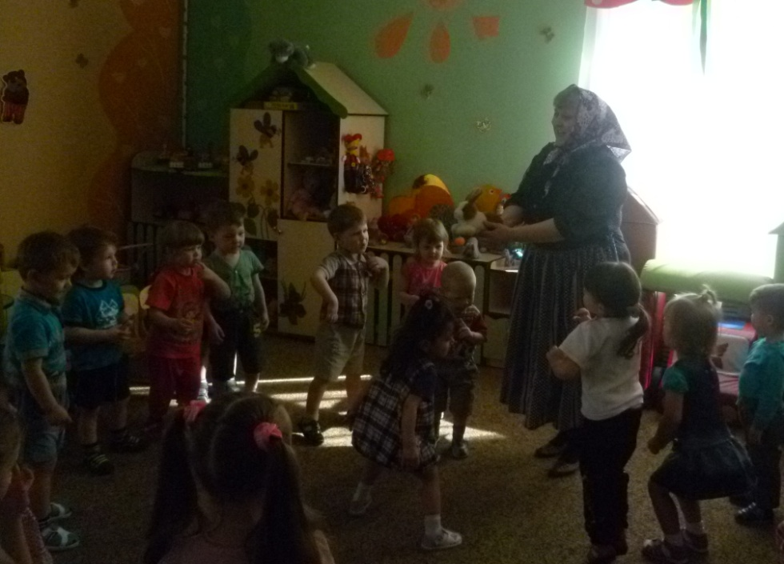
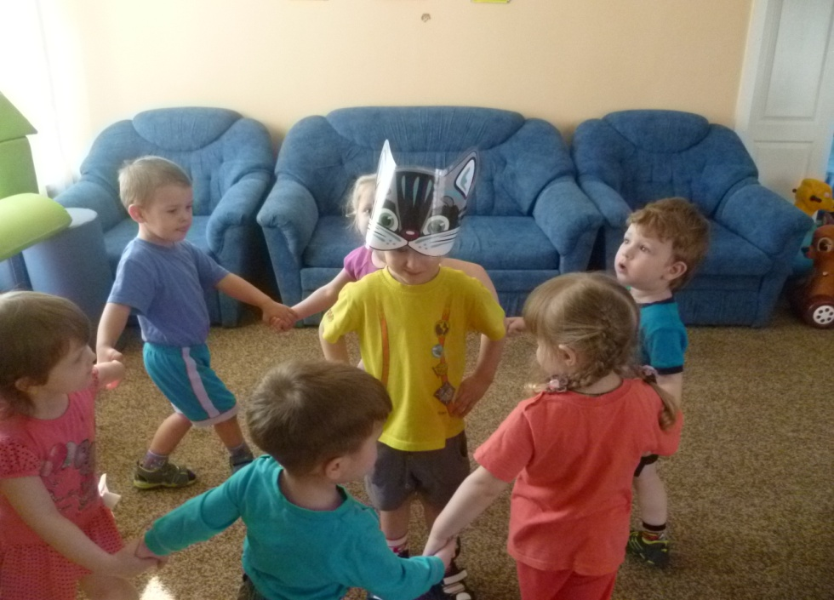
Результат работ:
Положительные эмоции, веселое, бодрое настроение детей, которое помогает овладевать родным языком, развивать память, воображение, мышление, дает возможность побегать, попрыгать.
Самостоятельный перенос действий, ситуаций полюбившихся потешек в игры и в повседневную деятельность.

Slide 14
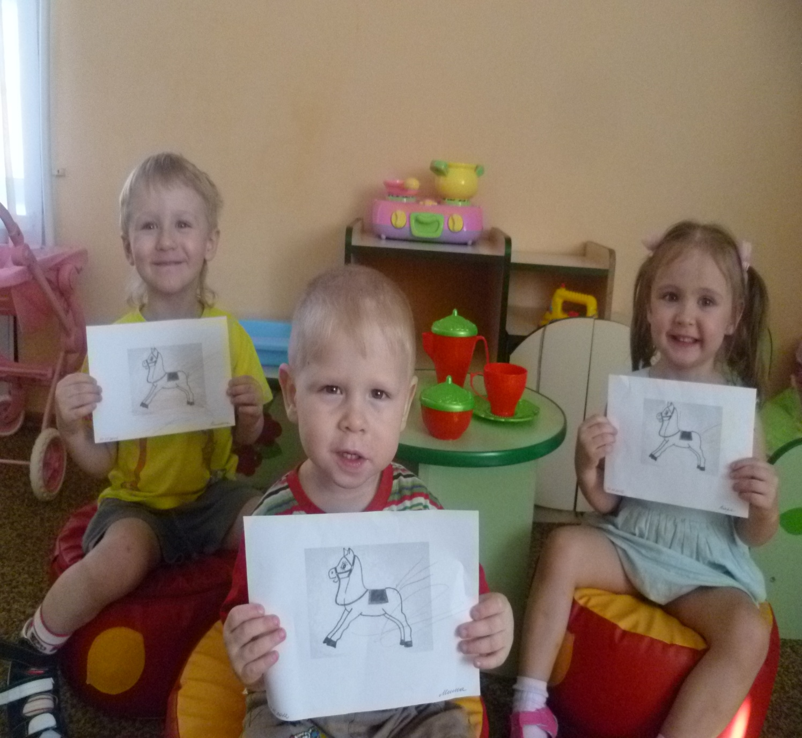
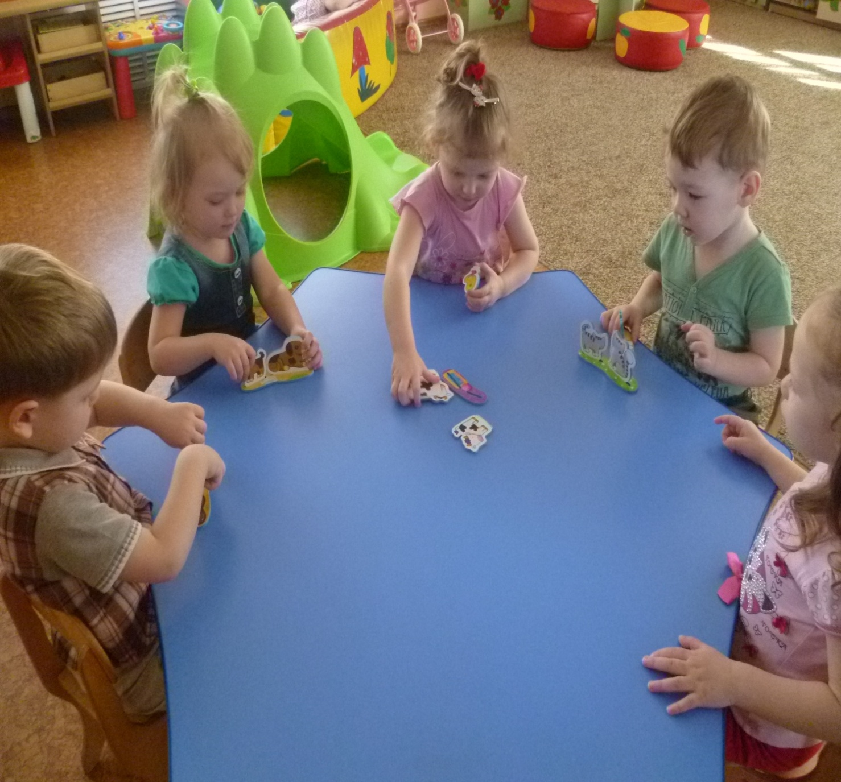
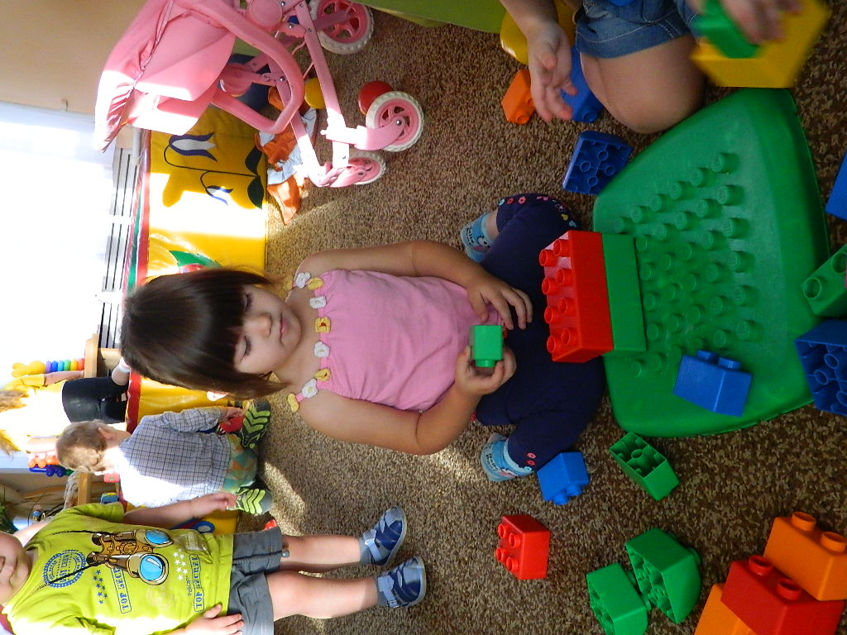

Slide 15
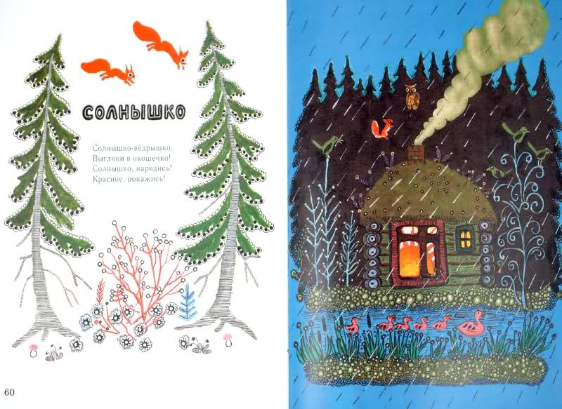

Спасибо за внимание

